Slide 1
স্বাগতম

Slide 2
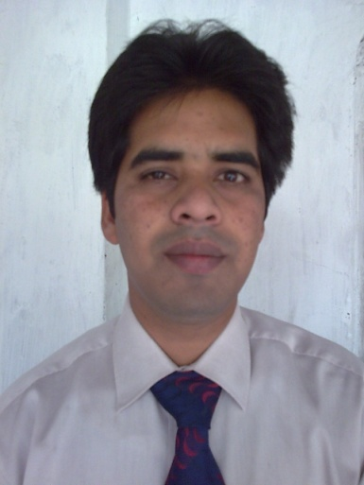
মোঃ রফিকুল ইসলাম রতন
সহকারী শিক্ষক (গণিত)
আদিতমারী আলিম মাদরাসা
আদিতমারী লালমনিরহাট
পাঠ পরিচিতি
তথ্য ও যোগাযোগ প্রযুক্তি
শ্রেণি: ৬ষ্ঠ
অধ্যায়: প্রথম পাঠ: ২

Slide 3
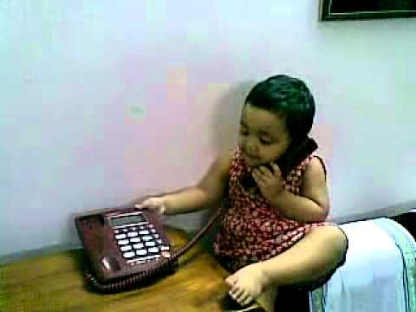
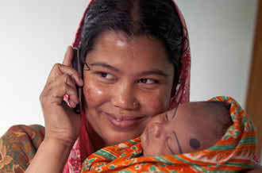

Slide 4
আজকের পাঠ
তথ্য ও যোগাযোগ প্রযুক্তি
শ্রেণি: ৬ষ্ঠ অধ্যায়: প্রথম পাঠ: ২
শিখনফল
তথ্য ও যোগাযোগ প্রযুক্তির ধারণা ………….
ক) তথ্য ও যোগাযোগ প্রযুক্তি উৎপত্তির ধারণা বর্ণনা করতে পারবে।
খ) রেডিও, টেলিভিশন, মোবাইল, ইন্টারনেট ও মাল্টিমিডিয়া প্রজেক্টরের ব্যবহার বর্ণনা করতে পারবে।
গ) তথ্য ও যোগাযোগ প্রযুক্তি কী তা বর্ণনা করতে পারবে।

Slide 5
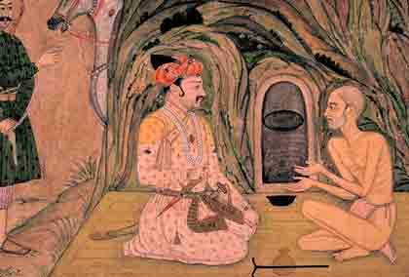
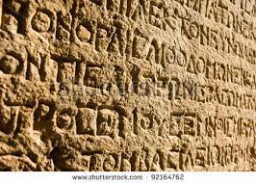
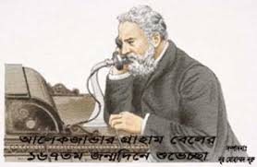
তথ্য ও যোগাযোগ প্রযুক্তি উৎপত্তির পর্যায়গুলো
একজন আরেক জনের সাথে কথা বলেই তথ্য বিনিময় করত।
মাটি, পাথর, গাছের বাকলে লিখে তথ্য বিনিময় করত।
কাগজে লিখে তথ্য বিনিময় করত।
টেলিফোনে কথা বলে তথ্য বিনিময় করা শুরু করে ছিল।

Slide 6
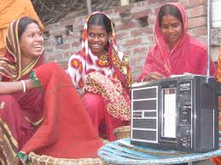
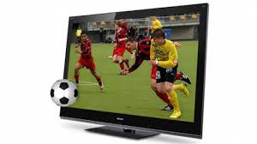
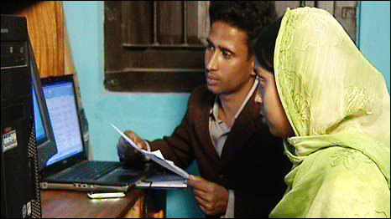
বেতারের মাধ্যমে তথ্য বিনিময় করা হয়
টেলিভিশনের মাধ্যমে খেলার তথ্য পাওয়া যায়।
মোবাইল ফোনের মাধ্যমে তথ্য বিনিময় করা
বর্তমানে ইন্টারনেটের মাধ্যমে খুব সহজেই তথ্য বিনিময় করা হচ্ছে।

Slide 7
একক কাজ
প্রাচিন কালে কিভাবে তথ্য বিনিময় করত
বর্তমানে কিভাবে তথ্য বিনিময় করে

Slide 8
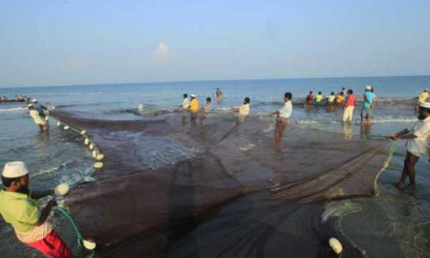
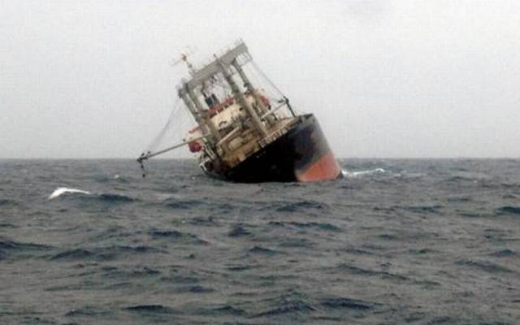
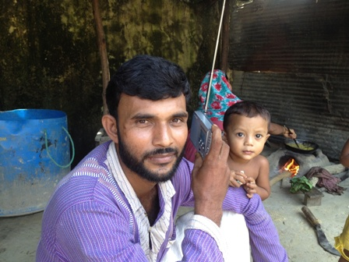
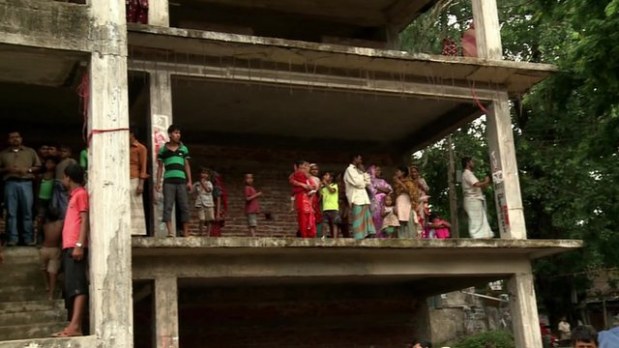
মনোযোগ দিয়ে নিচের চিত্রগুলো লক্ষ কর
জেলেরা সাগরে মাছ ধরে সংসার চালায়
সাগরে প্রায়ই ঝড় হয়।
রেডিওর মাধ্যমে ঝড়ের সংবাদ তাড়াতাড়ি শোনা যায়
ফলে বিপদ থেকে রক্ষা পাওয়া যায়

Slide 9
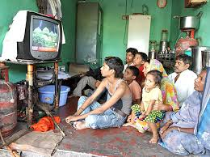
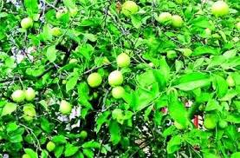
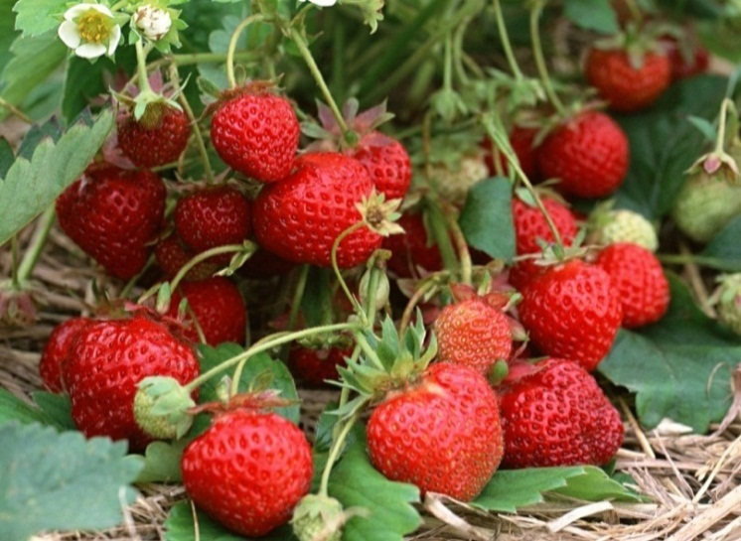
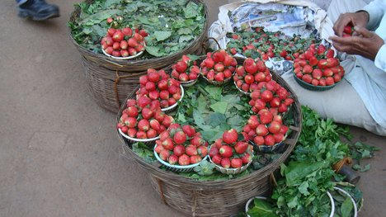
টেলিভিশনের মাধ্যমে বিভিন্ন ধরণের অনুষ্ঠান দেখা ও শোনা যায়
টেলিভিশনের ‘কৃষি দিবানিশি’ অনুষ্ঠান দেখে নতুন কিছু চাষ সম্পর্কে জানা যায়
একজন কৃষক ‘কৃষি দিবানিশি’ অনুষ্ঠান দেখে স্ট্রবেরি ফলের চাষ করে
এই ফল থেকে অনেক টাকা উপার্জন করে

Slide 10
জোড়ায় কাজ
প্রাত্যহিক জীবনে ব্যবহৃত হয় এমন কয়েকটি তথ্য ও যোগাযোগ প্রযুক্তির নাম লেখ।

Slide 11
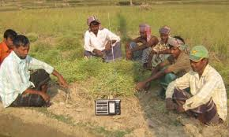
মোবাইলে এসএমএস পাঠাচ্ছে
রেডিওতে কৃষি বিষয়ক অনুষ্ঠান শুনছে
কম্পিউটারে ইন্টারনেট থেকে তথ্য সহজেই পাওয়া যায়
ইন্টারনেট থেকে তথ্য নিয়ে মুক্তিযুদ্ধ বিষয়ে রচনা লিখতে পারবে

Slide 12
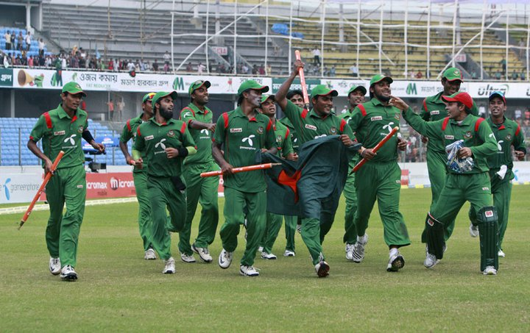
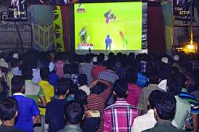
খেলার মাঠে যাওয়া সম্ভব না হলে প্রজেক্টরে খেলা দেখা যায়
ঢাকায় বিশ্বকাপ খেলা হচ্ছে
তথ্য দেওয়া-নেওয়া, বাঁচিয়ে রাখা বা সংরক্ষণ করা আবার খুঁটিয়ে খুঁটিয়ে দেখা, বিশ্লেষণ করা এবং নিজের কাজে ব্যবহার করার প্রযুক্তিই হচ্ছে তথ্য ও যোগাযোগ প্রযুক্তি

Slide 13
দলগত কাজ
আজকের পাঠের নতুন কী কী প্রযুক্তির নাম উল্লেখ্য করা হয়েছে তার তালিকা কর এবং একটি করে ব্যবহার লেখ।

Slide 14
দলগত কাজ (বিতর্ক)
পক্ষ দল
বিপক্ষ দল
বিতর্কের বিষয়:
তথ্য ও যোগাযোগ প্রযুক্তি বর্তমান পৃথিবীকে বদলে দিতে পারে।

Slide 15
নতুন শিখলাম
এসএমএস
বেতার / রেডিও
মাল্টিমিডিয়া প্রজেক্টর
ইন্টারনেট
টেলিভিশন
মোবাইল ফোন

Slide 16
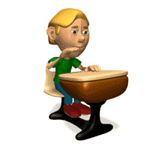
প্রশ্নোত্তর পর্ব
তোমাদের কোন প্রশ্ন থাকলে বলতে পারো

Slide 17
মূল্যায়ন
১. কোন প্রযুক্তি মানুষের জীবনে গুরুত্বপূর্ণ প্রভাব ফেলেছে?
২. নিচের কোনটি প্রযুক্তি?
ক. ডিজিটাল প্রযুক্তি
খ. টেলিভিশন প্রযুক্তি
গ. তথ্য ও যোগাযোগ প্রযুক্তি
ঘ. এনালগ প্রযুক্তি
ক. যোগাযোগ
খ. তথ্য
গ. রেডিও
ঘ. উপাত্ত

Slide 18
৩. জেলেরা সাগরে থাকাকালীন ঝড় বৃষ্টির খবর
পায় কোনটির মাধ্যমে?
৪. পরীক্ষার ফলাফল জানতে কিসের মাধ্যমে
SMS করা যায়?
ক. রেডিও
খ. টেলিভিশন
গ. মোবাইল
ঘ. মাইক
ক. কম্পিউটার
গ. রেডিও
খ. ল্যান্ডফোন
ঘ. মোবাইল

Slide 19
বাড়ির কাজ
তোমার পরিবারের সদস্যরা ব্যবহার করে এমন কতকগুলো তথ্য ও যোগাযোগ প্রযুক্তির নাম এবং তার ব্যবহার লেখ।

Slide 20
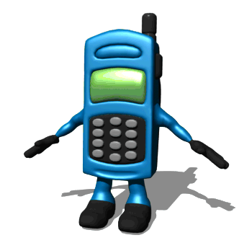
ধন্যবাদ

